Slide 1
Bonjour!
mardi, le premier novembre

Slide 2
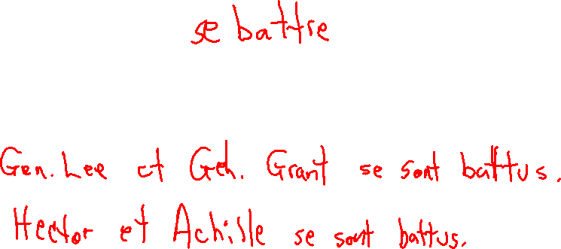
Travail de cloche
Qui sont deux personnes historiques qui se sont disputés?

Slide 3
Bonjour!
mardi, le premier novembre

Slide 4
Whenever I find myself growing grim about the mouth; whenever it is a damp, drizzly November in my soul; whenever I find myself involuntarily pausing before coffin warehouses, and bringing up the rear of every funeral I meet; and especially whenever my hypos get such an upper hand of me, that it requires a strong moral principle to prevent me from deliberately stepping into the street, and methodically knocking people’s hats off—then, I account it high time to get to sea as soon as I can.

Slide 5
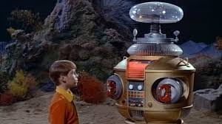
Avertissement! Avertissement! Il y a du danger, Will Robinson!

Slide 6
Unit Exam: Friday, November 4

Slide 7
J’ai oublié mon crayon, donc je demande à mon ami de m’en prêter un.
Je veux apprendre quelque chose de Hamlet, donc je pose des questions à M. Tulius.

Slide 8
Est-ce que Anne _______________ tard hier soir ? (se coucher)
Nous________________les mains avant le dîner. (se laver)
La pharmacienne et la patiente ____________________ (se disputer)
Toi, tu _________________________________la jambe ? (se casser)
Je________________en regardant la télé. (s’endormir)

Slide 9
s’occuper, Nous
se mettre en colère, Tu
se dépêcher, Ta mère et toi
s’amuser, Je
se souvenir, Marie et Claire
se demander, Toi et moi

Slide 10
Devoirs

Slide 11
Billet de sortie
Que vous demandez-vous quand vous voyez le première question d’un examen?

